Slide 1

Пән: Заманауи электр энергетикасы
Ә. Бүркітбаев атындағы Энергетика және машина жасау институты
«Энергетика» кафедрасы
№ 7-дәріс
Тақырыбы: Заманауи электр машинлар. Қозғалтқыштар
Лектор: Сарсенбаев Е.А.
«Энергетика» кафедрасының қауымдастырылған профессоры
E-mail: y.sarsenbayev@satbayev.university

Slide 2
ДӘРІС ЖОСПАРЫ
Электр машиналардың классификациясы;
Тұрақты ток қозғалтқыштары;
Синхронды қозғалтқыштар;
Асинхронды қозғалтқыштар;
Бақылау сұрақтары.

Slide 3
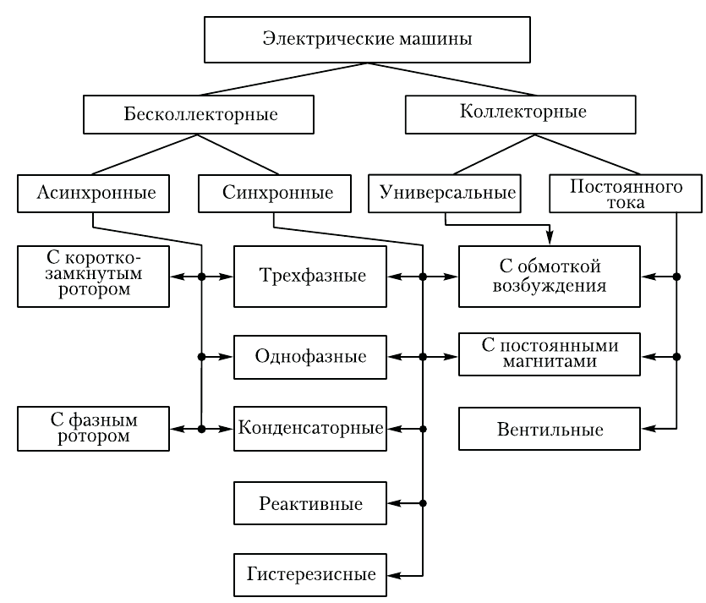
1. Электр машиналардың классификациясы

Slide 4
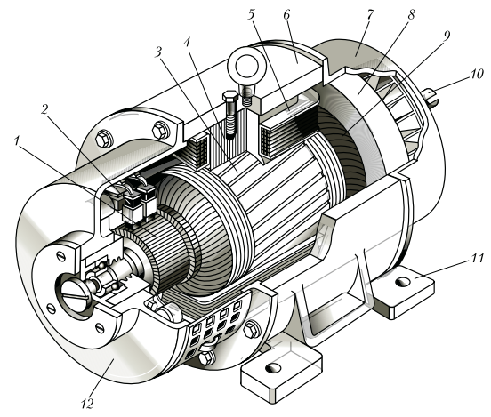
1. Тұрақты ток қозғалтқыштары
Устройство двигателя постоянного тока (ДПТ)
1 – коллектор
2 – щеткалар
3 – якорь өзекшесі
4 – полюсь өзекшесі
5 – қоздыру катушкасы
6 – станина
7, 12 - подшипникті щиттер
8 – вентилятор
9 – якоря орамасы
10 – вал
11 - лапалар

Slide 5
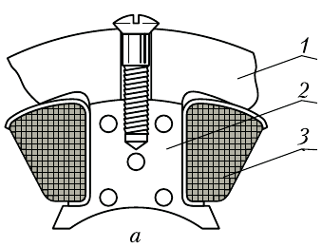
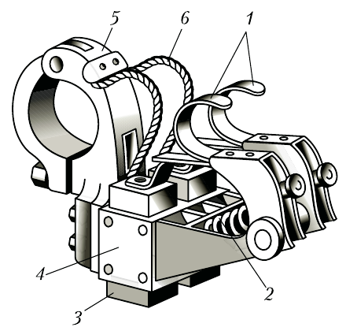
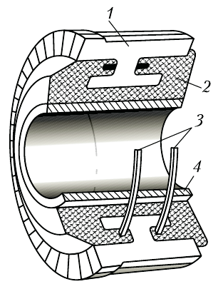
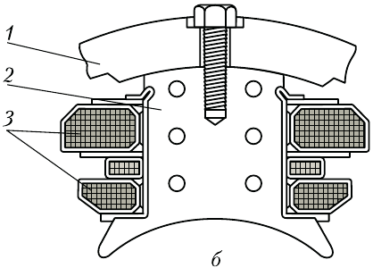
1. Тұрақты ток қозғалтқыштары
Тұрақты ток қозғалтқышының (ТТҚ) құрылысы
Щеткодержатель (сдвоенный) машины постоянного тока:
1 – курок;
2 – пружины;
3 – щетки;
4 – обойма;
5 – зажим;
6 – гибкий трос.
Устройство коллектора на пластмассе:
1 - медные пластины;
2 - пластмасса;
3 – стальные кольца;
4 - стальная втулка.
Главные полюсы с бескаркасной (а) и каркасной (б) полюсными катушками:
1 — станина; 2 — сердечник полюса; 3 — полюсная катушка

Slide 6
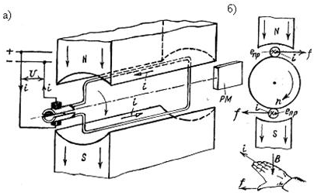




ТТҚ-ның жұмыс істеу принципі
1. Тұрақты ток қозғалтқыштары
Электромагнитная сила действующая на обмотки якоря
Электромагнитный момент действующий на якорь
Приложенное напряжение на якорь двигателя
В двигателе

Slide 7


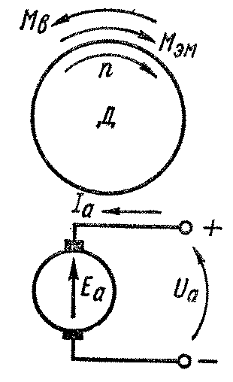
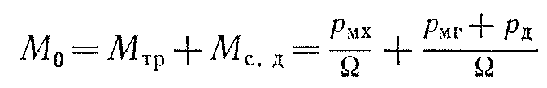






1. Тұрақты ток қозғалтқыштары
Айналдыру моменттерінің теңдеулері
- Электромагнитный момент двигателя
- тормозящий момент
- момент нагрузки на валу;
- динамический момент.
- угловая скорость вращения.
При n=const M_{дин}=0, тогда
- статический момент сопротивления;

Slide 8


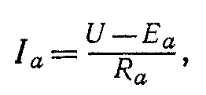


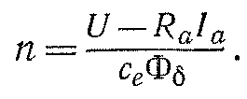
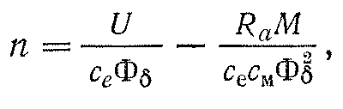

1. Тұрақты ток қозғалтқыштары
Кернеу және ток теңдеулері
Напряжение в цепи якоря
- полное сопротивление цепи якоря.
- Э.Д.С. якоря;
- постоянная для каждой машины величина.
Айналу жиілігі және механикалық сипаттамалары

Slide 9
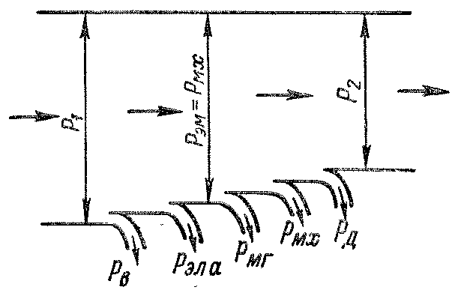












1. Тұрақты ток қозғалтқыштары
ТТҚ-да қуат шығындары
Механикалық шығындар:
Потери в подшипниках –
Потер на трение щеток –
    Потери на вентиляцию –
2) Магниттік шығындар:
Магнитные потери в сердечнике якоря –
Магнитные потери в зубцах якоря –
Поверхностные потери в полюсных наконечниках –
Пульсационные потери в зубцах –
3) Электрлік шығындар:
Потери в обмотках –
Потери в щеточных контактах –
4) Қосымша шығындар:
Потери, зависящие от режимов работы
Потери при коммутациях и т.д.
Жалпы шығындар

Slide 10
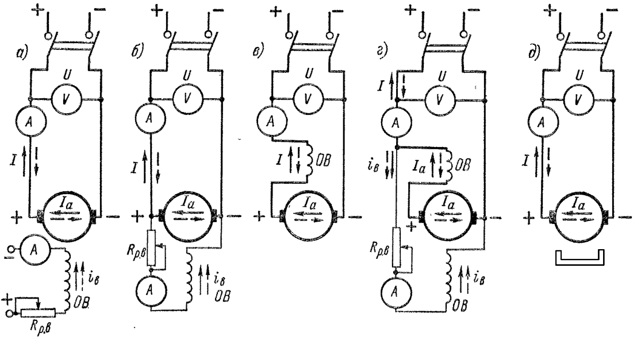
1. Тұрақты ток қозғалтқыштары
ТТҚ-ын қоздыру әдістері

Slide 11
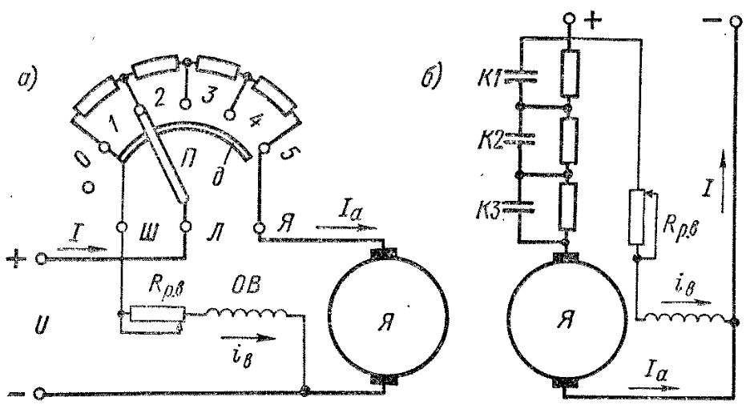
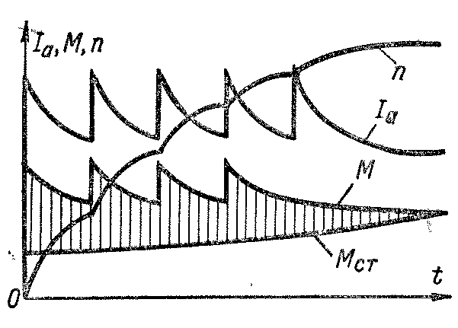



1. Тұрақты ток қозғалтқыштары
ТТҚ-ын іске қосу

Slide 12
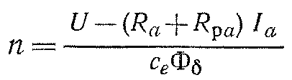
1. Тұрақты ток қозғалтқыштары
ТТҚ-ның айналу жиілігін реттеу
1)
Изменением потока Ф_{δ}, т.е. тока возбуждения i_{В}.
2)
Последовательно включая в цепь якоря реостат R_{ра}.
3)
U
Применяя источник с регулируемым напряжением.

Slide 13
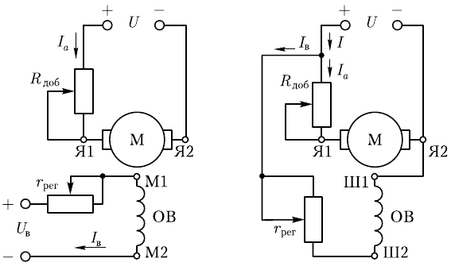
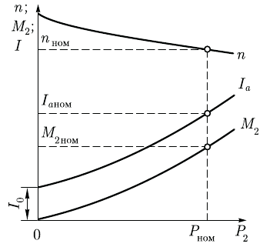
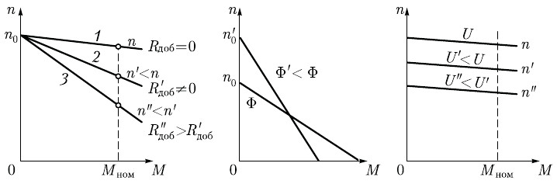
1. Тұрақты ток қозғалтқыштары
ТТҚ-ның сипаттамалары.
Характеристика n = f(P₂)
Характеристика момента M₂ = f(P₂)
Характеристика тока якоря I_{a} = f(P₂)
Механическая характеристика.
1 – естественная; 2,3 – искусственная

Slide 14
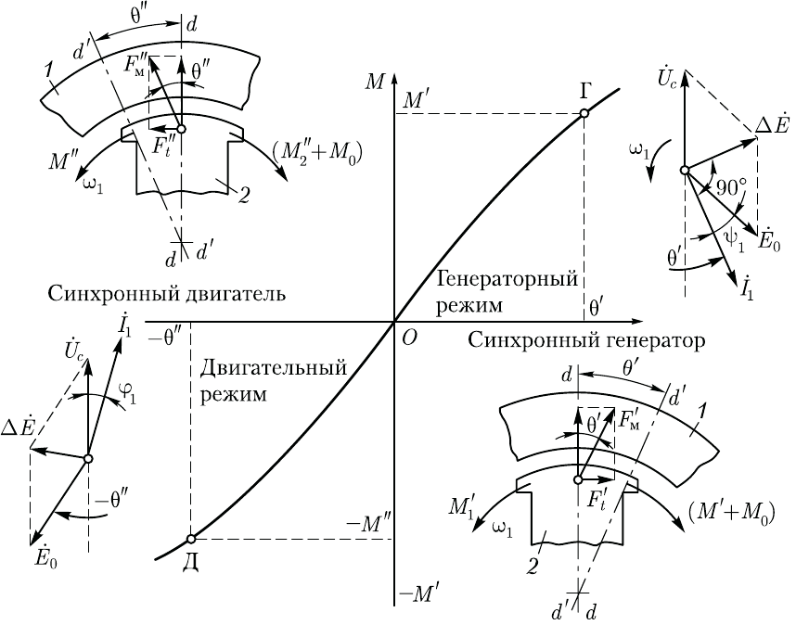
3. Синхронды қозғалтқыштар
Синхронды қозғалтқыш
Переход синхронной машины из генераторного режима в двигательный

Slide 15
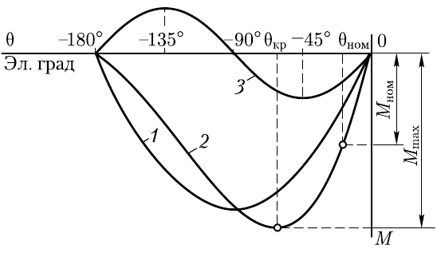




3. Синхронды қозғалтқыштар
Синхронды қозғалтқыш
Угловая характеристика СД

Slide 16
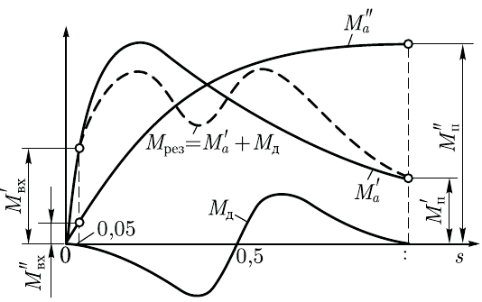
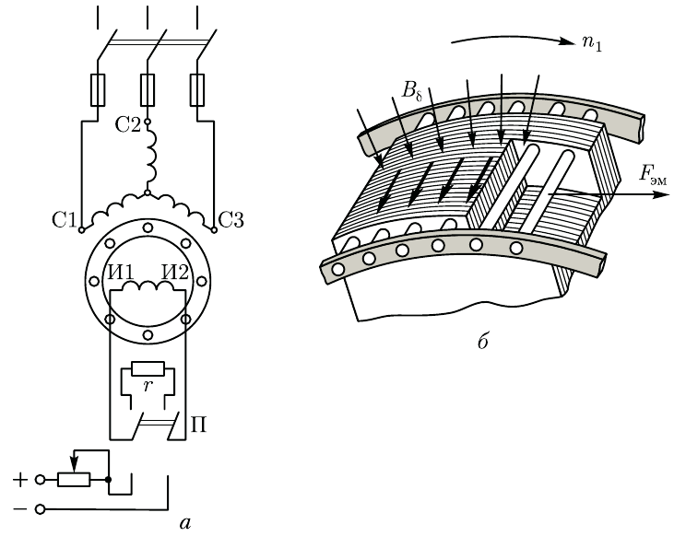
3. Синхронды қозғалтқыштар
СҚ-ты іске қосу
Графики асинхронных моментов при пуске СД
Асинхронный пуск СД

Slide 17
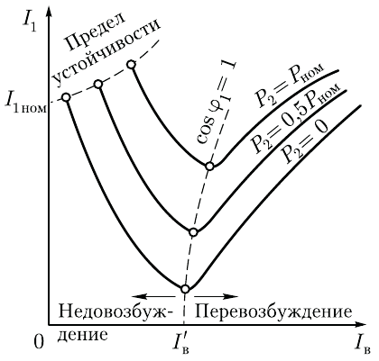
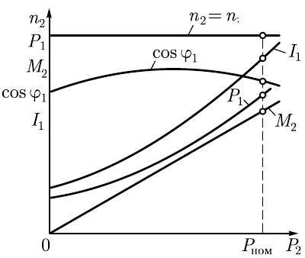
3. Синхронды қозғалтқыштар
СҚ-тың сипаттамалары
U-образные характеристики СД
Рабочие характеристики СД

Slide 18
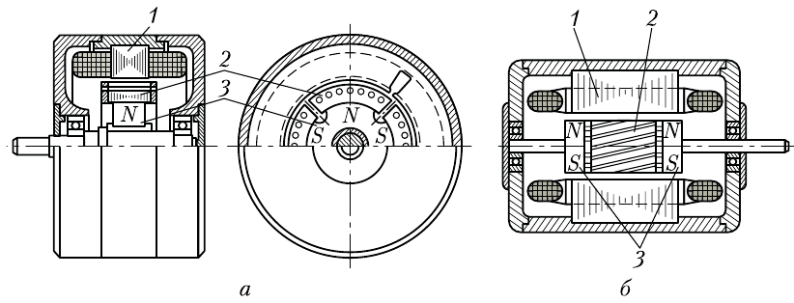
3. Синхронды қозғалтқыштар
Тұрақты магнитті қозғалтқыштар
Магнитоэлектрические синхронные двигатели с радиальным (а) и аксиальным (б) расположением постоянных магнитов: 1 — статор; 2 — короткозамкнутый ротор; 3 — постоянный магнит
Тұрақты магниттердің радиалды орналасуымен, қуыс цилиндр түрінде жасалған бастапқы торы бар ротордың орамы тұрақты магниттің 3 айқын полюстерінің сыртқы бетіне бекітіледі. осы цилиндрдегі тұрақты магнит ағынының қысқа тұйықталуы.
Магниттердің осьтік орналасуымен ротордың дизайны асинхронды тиін торлы қозғалтқыштың роторының конструкциясына ұқсас. Бұл ротордың ұштарына сақиналы тұрақты магниттер басылады.

Slide 19

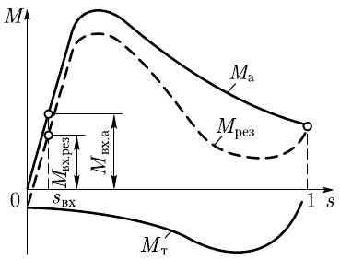
3. Синхронды қозғалтқыштар
Тұрақты магнитті қозғалтқыштар
Ротордың үдеуіндегі тұрақты магнит өрісі статор орамында E1p эмф индукциясын тудырады, оның жиілігі ротордың айналу жылдамдығына пропорционалды түрде артады. Бұл ЭҚК статор орамында тұрақты магниттер өрісімен әрекеттесетін ток жасайды және ротордың айналуына қарсы бағытталған Mt тежеу ​​моментін жасайды.
Осылайша, тұрақты магниттері бар қозғалтқышты үдеткенде оның роторына екі асинхронды момент әсер етеді: айналу моменті Ma (статор орамасына желіден түсетін I1 токтан) және тежеу ​​моменті Mt (статор орамында индукцияланған I1п токтан тұрақты магнит өрісі).
Дегенмен, бұл моменттердің ротордың айналу жылдамдығына (сырғануына) тәуелділігі әртүрлі: максималды момент Ma маңызды жиілікке (кіші сырғанау), ал максималды тежеу ​​моменті Mt төмен айналу жылдамдығына (үлкен сырғанау) сәйкес келеді. Ротор төмен айналу жылдамдығы аймағында айтарлықтай «шөгу» бар алынған моменттің әсерінен жылдамдайды.
Магнитоэлектрлік синхронды қозғалтқыштың асинхронды моменттерінің графиктері

Slide 20
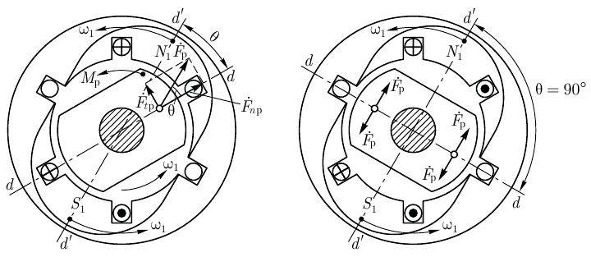

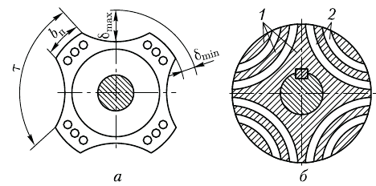

3. Синхронды қозғалтқыштар
Синхронды реактивті қозғалтқыштар
Синхронды қарсылық қозғалтқыштарының (СРМ) айырықша ерекшелігі олардың ротордан қозуының болмауы болып табылады. Бұл қозғалтқыштағы негізгі магнит ағыны тек статор орамасының MMF арқылы жасалады. Екі және үш фазалы DRM-де бұл MMF айналады.
Максимальное значение М_{р} наступает при угле θ = 45°.
Конструкция роторов СРД

Slide 21
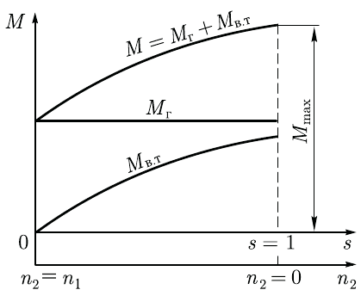
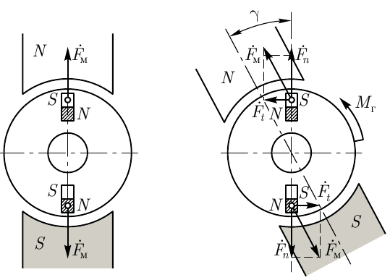
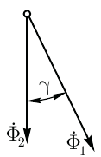


3. Синхронды қозғалтқыштар
Гистерезисті қозғалтқыштар
Механические характеристики ГД
Потери на гистерезис
P_{г.к} – потери на гистерезис при неподвижном роторе
Электромагнитная мощность, передаваемая ротору
Вращающий момент

Slide 22
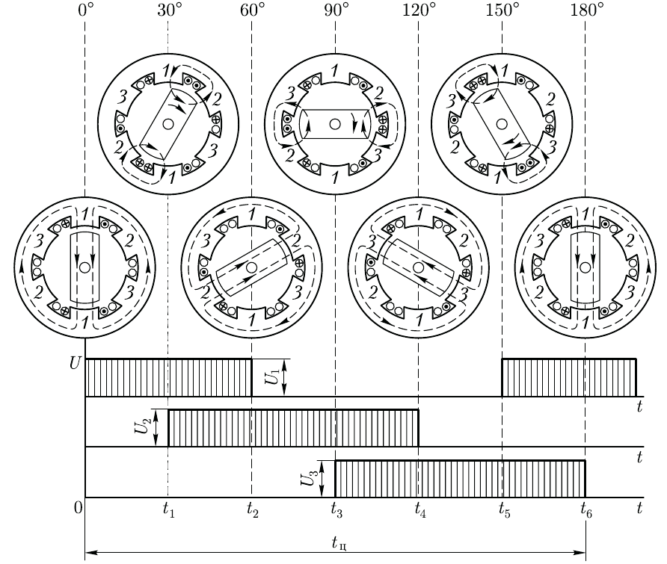




3. Синхронды қозғалтқыштар
Шаговый қозғалтқыштар
Шаг двигателя
2р₂ – число полюсных выступов на роторе;
m_{у} - число фазных обмоток управления;
k – коэффициент, зависящий от включения.
Электромагнитная постоянная времени (с)
Для повышения быстродействия

Slide 23
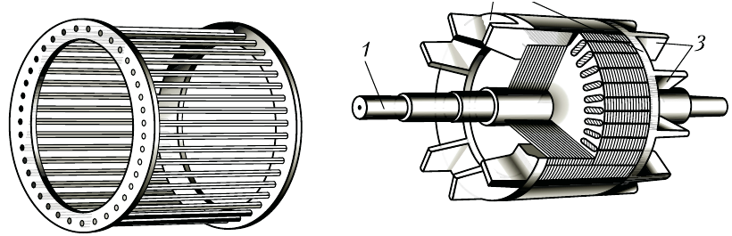
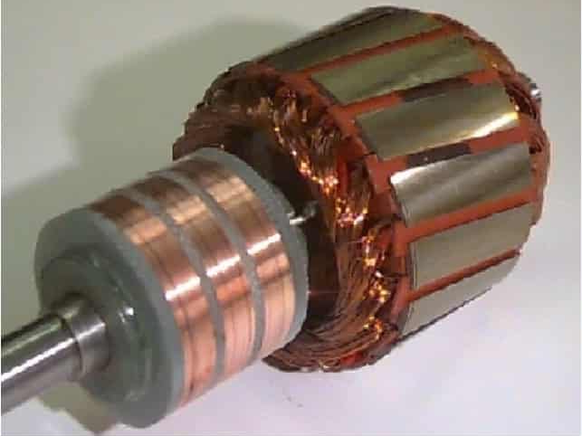
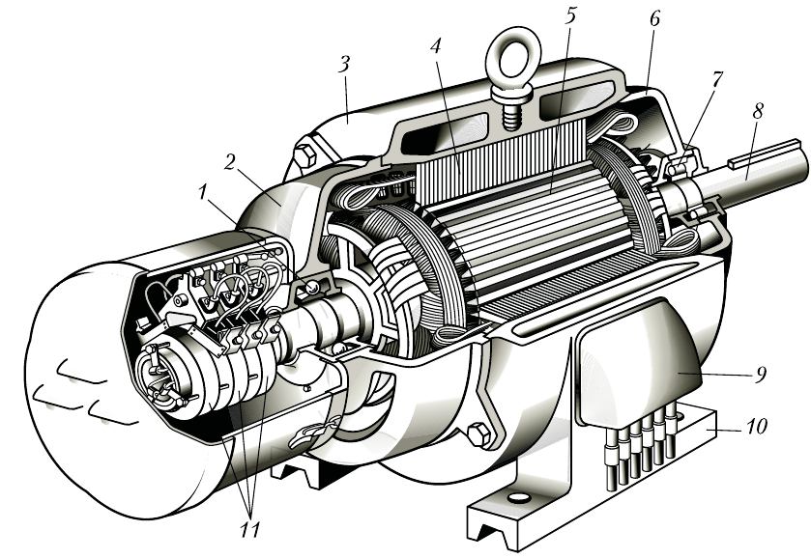
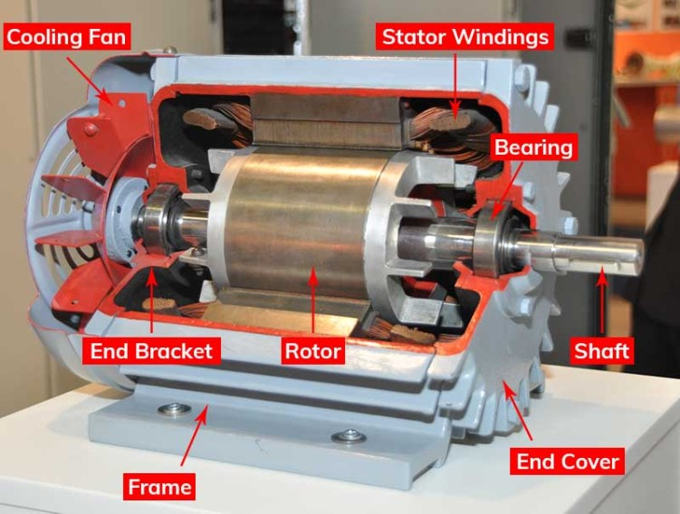
4. Асинхронды қозғалтқыштар
Асинхронды машинаның құрылысы

Slide 24
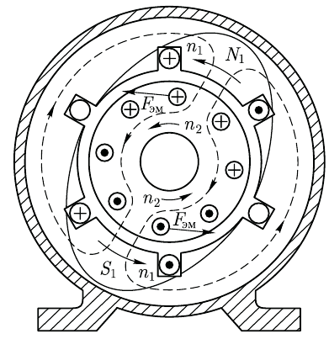


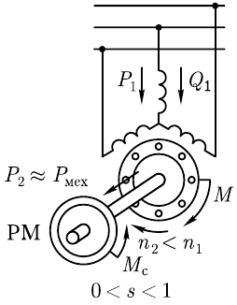
4. Асинхронды қозғалтқыштар
Асинхронды машинаның жұмыс істеу принціпі

Slide 25








4. Асинхронды қозғалтқыштар
Асинхронды машинаның жұмыс істеу принціпі
Основной магнитный поток Ф, вращающийся с частотой n₁, наводит в неподвижной обмотке статора ЭДС E₁
Магнитный поток рассеяния Ф_{σ1} наводит в обмотке статора ЭДС рассеяния
Для цепи обмотки статора асинхронного двигателя, включенной в сеть с напряжением U₁
Уравнение напряжений обмотки статора АД
Основной магнитный поток Ф, обгоняя ротор с частотой вращения ns = (n1 - n2), индуцирует в обмотке ротора ЭДС
f₂ — частота ЭДС E_{2s} в роторе, Гц; w₂ — число последовательно соединенных витков одной фазы обмотки ротора; k_{об2} — обмоточный коэффициент обмотки ротора.
Частота ЭДС (тока) в обмотке вращающегося ротора (частота скольжения)
Тогда
Поток рассеяния ротора Ф _{σ2} индуцирует в обмотке ротора ЭДС рассеяния
Уравнение напряжений для цепи ротора АД
Отсюда, уравнение напряжений для обмотки ротора АД

Slide 26






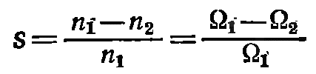

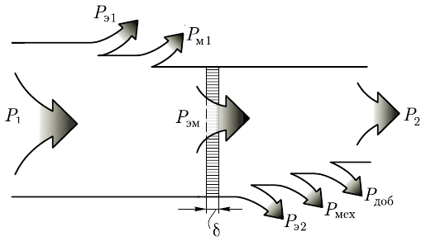


4. Асинхронды қозғалтқыштар
Негізгі энергетикалық қатынастар және ПӘК

Slide 27
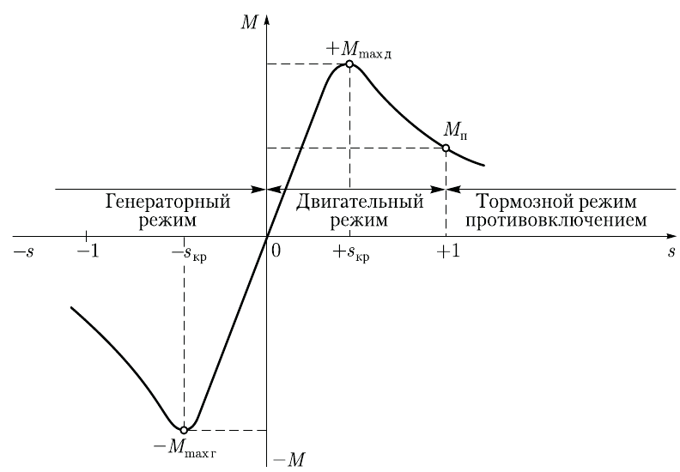






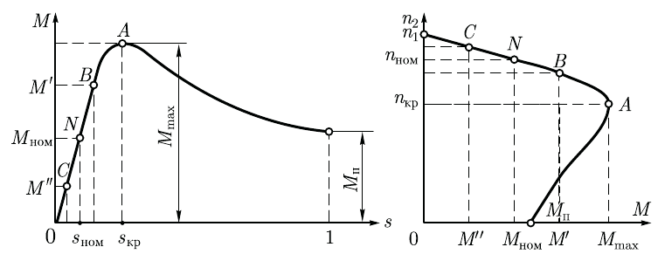



4. Асинхронды қозғалтқыштар
АҚ-тың мехакникалық сипаттамалары
Механические характеристики асинхронной машины при Ф=const

Slide 28
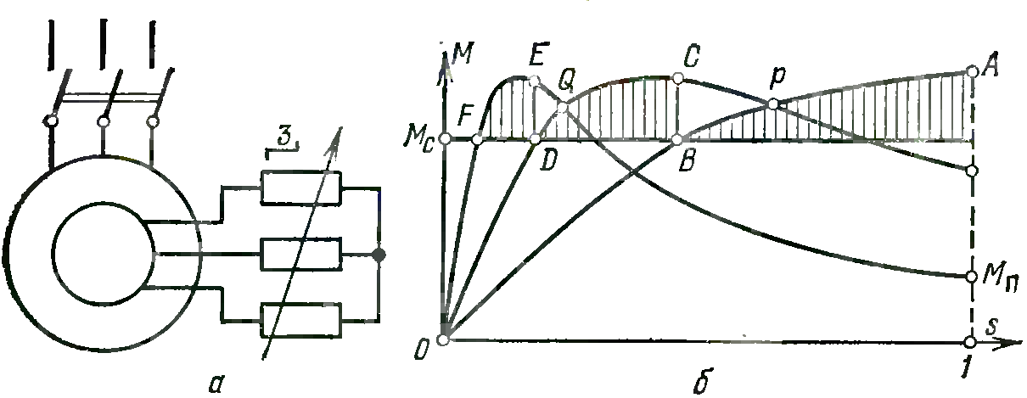
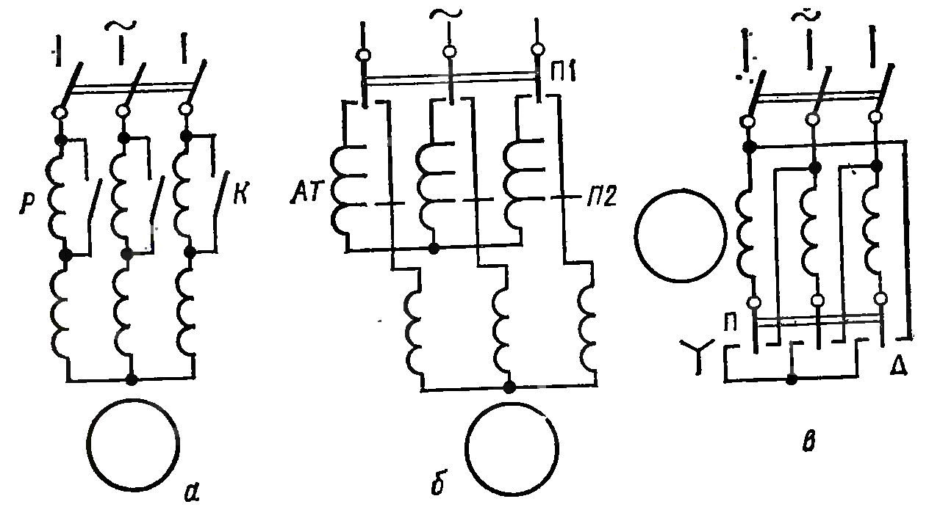
4. Асинхронды қозғалтқыштар
Асинхронды машиналарды іске қосу
Пуск двигателя с фазным ротором
Пуск двигателя с короткозамкнутым ротором:
При помощи реактора;
При помощи автотрансформатора;
Путем переключения со звезды на треугольник.

Slide 29
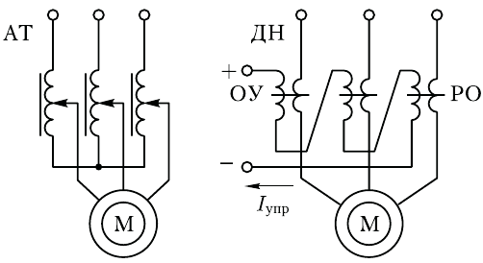

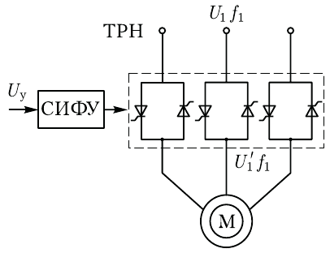
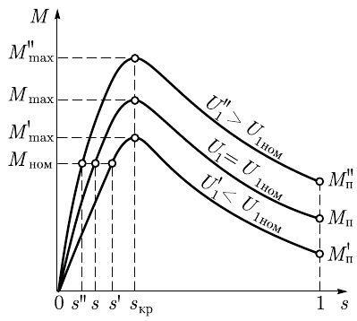
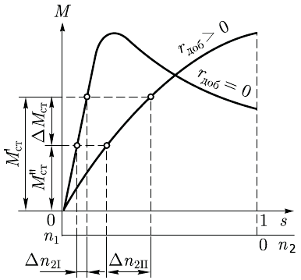

4. Асинхронды қозғалтқыштар
АҚ-дың айналу жиілігін реттеу
Регулирование частоты вращения путем изменения скольжения s:
1.1 Регулирование частоты вращения изменением подводимого напряжения;
1.2 Регулирование частоты вращения нарушением симметрии подводимого напряжения;
1.3 Регулирование частоты вращения изменением активного сопротивления в цепи ротора;
Регулирование частоты вращения путем переключения числа пар полюсов;
Регулирование частоты вращения изменением частоты питающей сети;
Импульсное регулирование частоты вращения.

Slide 30

4. Асинхронды қозғалтқыштар

Slide 31

4. Асинхронды қозғалтқыштар
Бір фазалы АҚ-ды іске қосу
Однофазный асинхронный двигатель с пусковой обмоткой

Slide 32

4. Асинхронды қозғалтқыштар
Бір фазалы АҚ-ды іске қосу
Схемы включения и механические характеристики однофазных асинхронный двигателей

Slide 33

4. Асинхронды қозғалтқыштар
Пуск трехфазных АД с однофазного источника
Схемы включения трехфазных АД для работы от однофазной сети

Slide 34
5. Бақылау сұрақтары
Келесі сұрақтарға жауап беріңіз:
Тұрақты ток қозғалтқыштарында іске қосу тогын шектеудің қандай әдістері қолданылады?
Қандай мақсатта параллельді қоздырғышты іске қосқанда қоздыру тізбегіндегі реостат кедергісі минимумға қойылады?
Басқару қасиеттеріне қарай параллель және тізбектей қозғалтқыштарды салыстырыңыз.
Тұрақты ток қозғалтқышында регенеративті тежеу ​​қандай жағдайларда болады?
Синхронды қозғалтқыштың тұрақты жұмыс аймағының шектеуі қандай?
Синхронды қозғалтқышты іске қосу процесін түсіндіріңіз.
Синхронды қозғалтқыштың қуат коэффициенті қалай реттеледі?
Синхронды қозғалтқыштардың асинхронды қозғалтқыштармен салыстырғанда қандай артықшылықтары мен кемшіліктері бар?
Асинхронды машинаның сырғуы дегеніміз не?
Асинхронды машинаның әртүрлі жұмыс режимдерінде сырғанауының өзгеру диапазоны қандай?
Үш фазалы ток желісіне асинхронды генератордың статор орамасы қандай мақсатта қосылады?
Тиін торының және жаралы ротордың конструкциясын түсіндіріңіз.
Асинхронды қозғалтқыш пен трансформатордың қандай ұқсастықтары мен айырмашылықтары бар?
Неліктен асинхронды қозғалтқыштың білігіне механикалық жүктеме артқан сайын қозғалтқыштың желіден тұтынатын қуаты артады?

